Slide 1
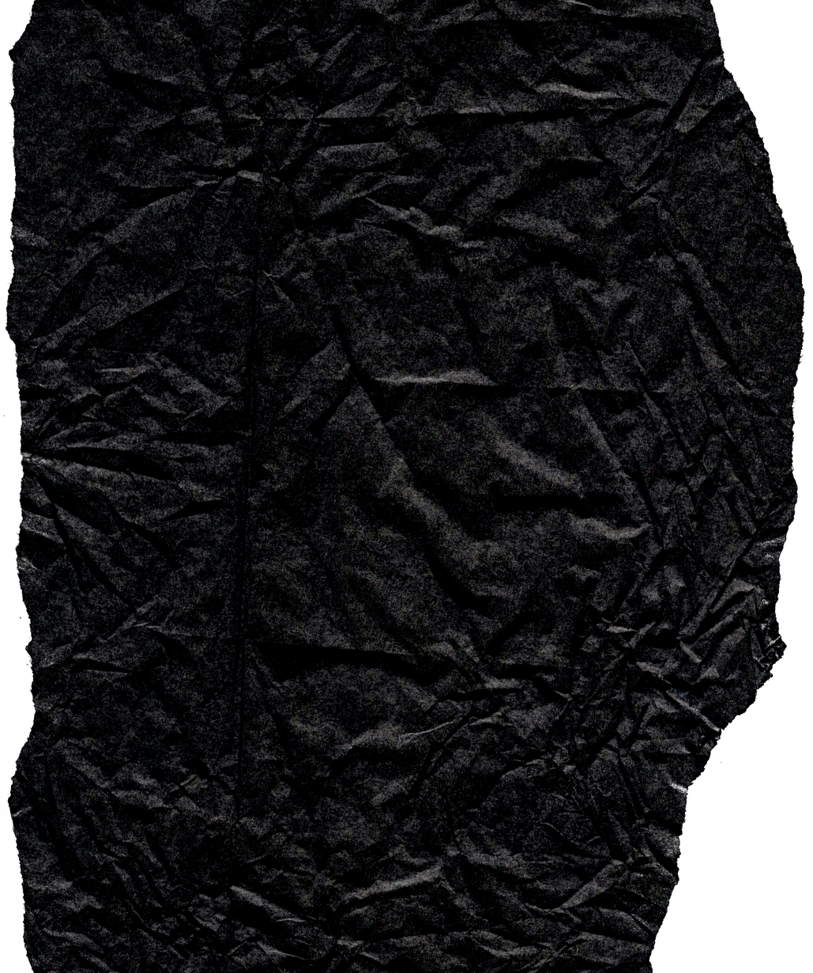







BLOCK RUNNER
Doneal Piqué
Artemis 9

Slide 2
Ontwikkel proces
Gemaakt met Unity
Volledig 2D
Gemaakt keuzes?
Belangrijkste Scripts:
GameManager.cs - hoofdflow
Spawner.cs - objecten spawnen
PlayerMovement.cs - player bewegen

Slide 3
live Demo
Hoe moet je spelen?
Game over/Replay scherm
Score saven

Slide 4
Samenvatting
Game - Block Runner
Ontwikkelproces en keuzes

Slide 5
VRAGEN?
BEDANKT VOOR HET LUISTEREN

